Slide 1
Image processing: Edge Detection
Benyamin Darmoni
Denis Shapira

Slide 2
רקע:
תמונה
לעיבוד התמונה אנחנו נשתמש בספרייה של פייתון בשם numpy
מה זה EDGE DETECTION?
מטיבציה
קונבולוציה

Slide 3

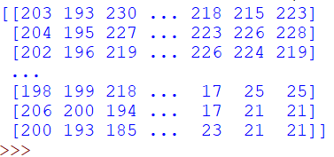
תמונה היא מטריצה של פיקסלים אשר כל ערך בתא מסויים מייצג חוזק של אור , כאשר 0 זה שחור ו255 זה לבן, ניתן לנרמל את התמונה שהתווך יהיה בין 0 ל1.
כל פיסקל מיוצג ע"י 8 ביטים.
->

Slide 4
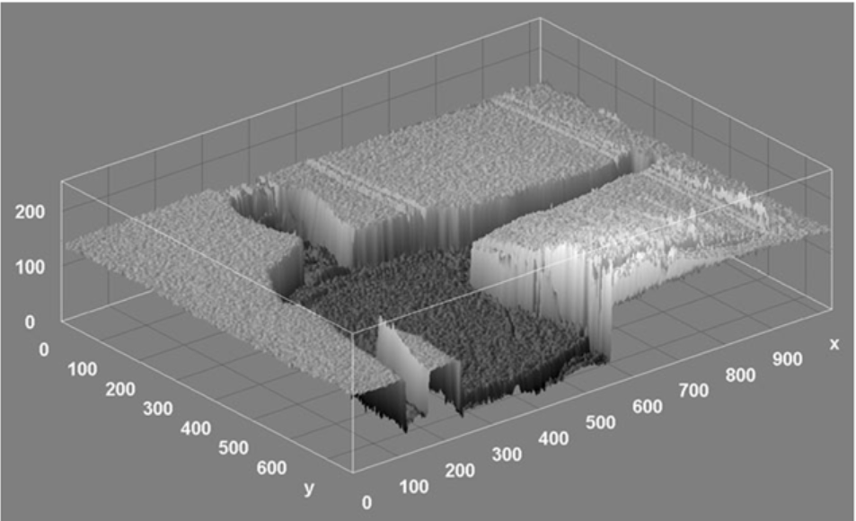
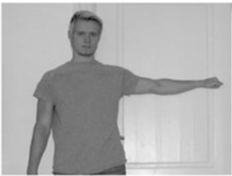
תמונה במרחב תלת מימדי

Slide 5
רקע:
תמונה
לעיבוד התמונה אנחנו נשתמש בספרייה של פייתון בשם numpy
מה זה EDGE DETECTION?
מטיבציה
קונבולוציה

Slide 6
ספריית NUMPY משתמשת בקבוצות צפופות של מערכים מאותו סוג לעומת ה LIST שהסוגים בו יכולים להיות שונים.
הספרייה יכולה לחלק פעולה אחת לתתי פעולות ולבצע אותם בו זמנית.
הספרייה ממומשת בשפת C שמוסיפה לה מהירות חישוב.

Slide 7
רקע:
תמונה
לעיבוד התמונה אנחנו נשתמש בספרייה של פייתון בשם numpy
מה זה EDGE DETECTION?
מטיבציה
קונבולוציה

Slide 8
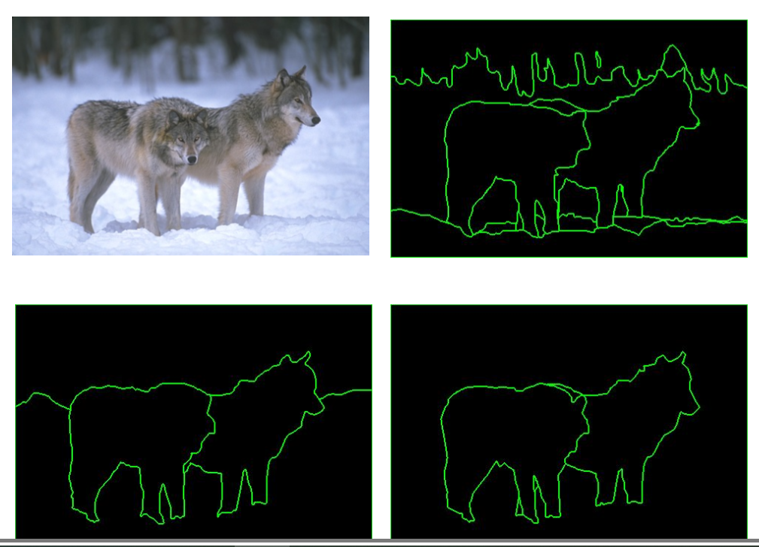
אז מה זה EDGE DETECTION? או בעברית זיהוי קצוות?
זיהוי קצוות היא פעולה מתמטית מרחבית שמטרתה למצוא את קוי הקצה בתמונה דיגיטלית. קוי קצה (שפות) מוגדרים כגבול בין רמות בהירות חדות. זיהוי קצוות הוא כלי בסיסי בעיבוד תמונה וראייה ממוחשבת, המשמש בסיס לאלגוריתמים רבים לזיהוי עצמים וצורות בתמונות.
כדאי לשים לב שקצוות לא בהכרח מהווים
אובייקטים בתמונה.

Slide 9
רקע:
תמונה
לעיבוד התמונה אנחנו נשתמש בספרייה של פייתון בשם numpy
מה זה EDGE DETECTION?
מטיבציה
קונבולוציה

Slide 10
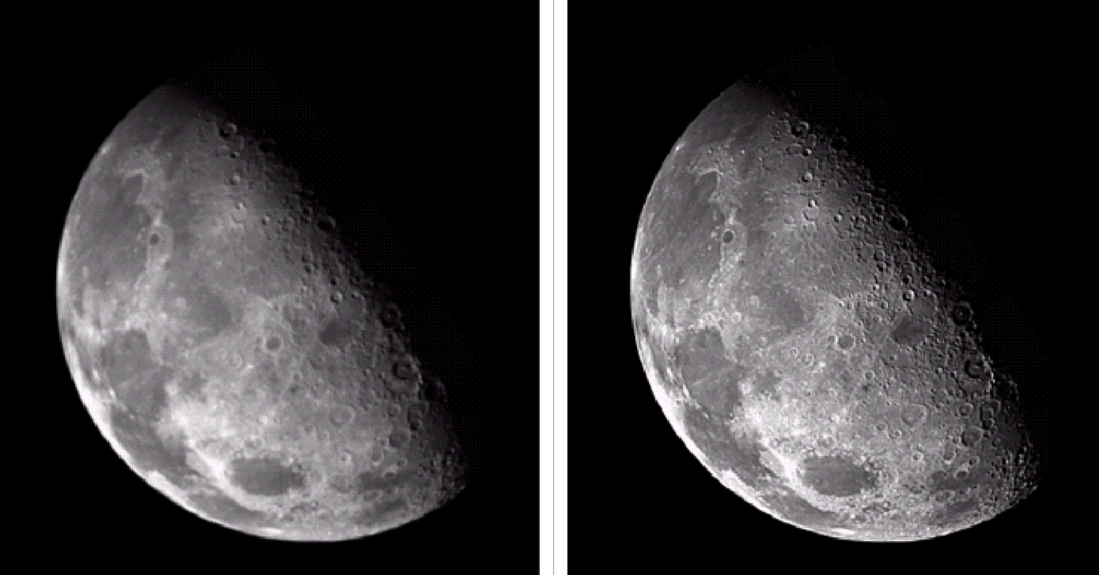
למה צריך בכלל למצוא שפות?
ישנם מספר אלגוריתמים שמשתמשים בשפות:
- חידוד תמונה
- מציאת עצמים בתמונה (שפה זה לא עצם!)

Slide 11
רקע:
תמונה
לעיבוד התמונה אנחנו נשתמש בספרייה של פייתון בשם numpy
מה זה EDGE DETECTION?
מטיבציה
קונבולוציה

Slide 12
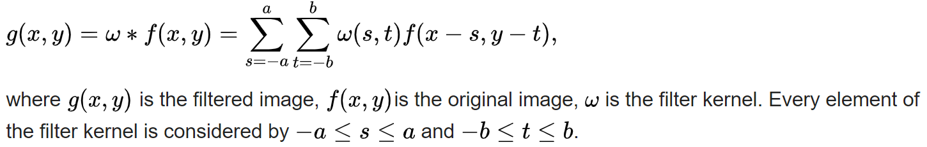

מה זה קונבולוציה?
קונבולוציה זו פעולה בינארית על 2 פונקציות או סדרות איברים, במקרה שלנו נבצע קונבולוציות על מטריצות ונסמן ב *
+
+

Slide 13
בעיה של קונבולוציה היא קצוות המטריצה.
כאשר הקונבולוציה מגיעה לקצוות יש בעיה של חריגה מגבולות המטריצה.
ישנם מספר דרכים לטיפול בבעיה, אנו נשתמש באמצעות ריפוד או באנגלית- padding

Slide 14
Import numpy as np
def conv2D(Image,kernel):
range1=kernel.shape//2
range2=Image.shape
out=np.zeros((range2[0],range2[1]))
img=np.pad(Image, ((range1[0],range1[0]), (range1[1],range1[1])) , 'constant’, constant_values=0)
for i in range(range1[0],range2[0]+range1[0]): #out size
for j in range(range1[1],range2[1]+range1[1]):
ans=img[i-range1[0]:i+range1[0],j- range1[1]:
j+range1[1]]*kernel
out[i-range1[0],j-range1[1]]=np.sum(ans)
return out

Slide 15
קונבולוציה על שורה במקום מטריצה
#convolution function on signal with kernel(1xsize)
def conv1D(inSignal,kernel):
range1=kernel.shape[0]//2
range2=inSignal.shape[0]
out=np.zeros(range2)
imN=np.pad(inSignal, range1, 'constant', constant_values=0)
for i in range(range1,range2+range1):
ans=imN[i-range1:i+range1:1]*kernel
out[i-range1]=np.sum(ans)
return out

Slide 16
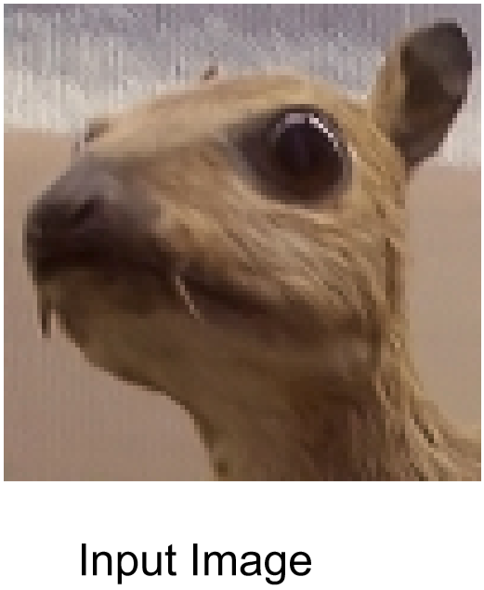
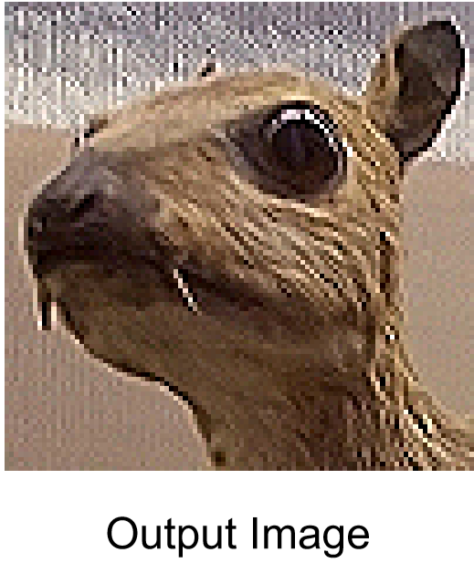
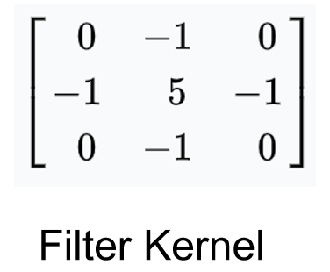
דוגמא:
=
*

Slide 17
אלגוריתמים למציאת שפות

Slide 18
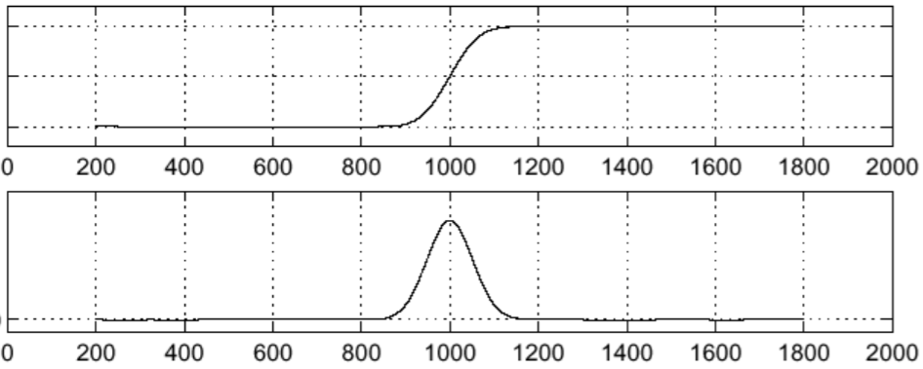
אלגוריתם ראשון- נגזרת
נזכיר ששפה בתמונה היא הפרשים בין רמות בהירות.
נזכיר שאפשר לתרגם תמונה למודל תלת מימדי.
אם ניקח חתך מהמודל נקבל פונקציה המתארת הפרשי בהירויות, ואם נעשה נגזרת לפונקציה נוכל למצוא את הפרשי הבהירויות בו. אם ההפרש גדול אז נמצאה שפה.

Slide 19
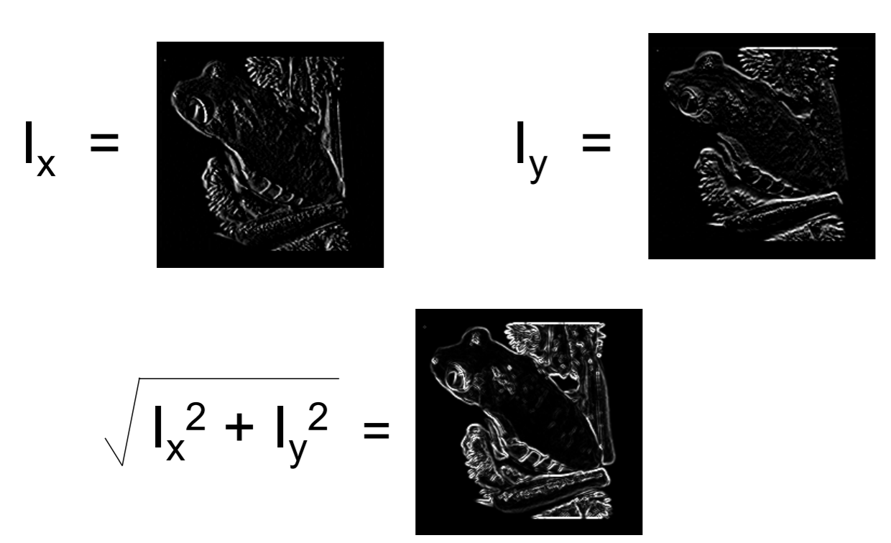
לאחר שנקבל את הנגזרת של התמונה על שני הצירים (Gradient) נרצה לאחד אותם לתמונה אחת. על מנת לבצע זאת ניקח את ה- Magnitude של ה- Gradient.

Slide 20
קטע קוד על נגזרת
#derivative function on the X axis of the array
def CDhelp(inImage) :
ker = np.array([1,0,-1])
size = inImage.shape
x = np.zeros((size[0],size[1]))
for i in range(size[0]):
x[i] = conv1D(inImage[i], ker)
return x
#derivative function on the array
def convDerivative(inImage) :
x=CDhelp(inImage)
y=np.transpose(CDhelp(np.transpose(inImage)))
out=np.sqrt(x*x+y*y)
return out

Slide 21
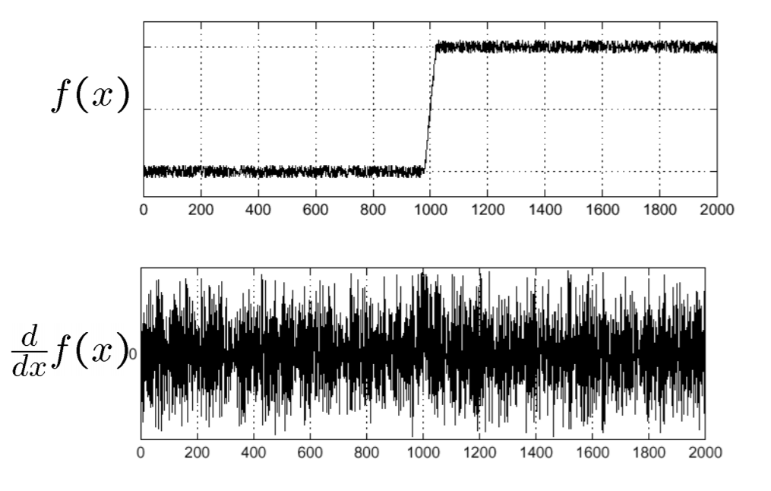
בעיות של שיטת נגזרת
הבעיה היא שכאשר יש רעש בתמונה האלגוריתם אינו נותן את התוצאות הנכונות בגלל שנמצאים בתמונה הפרעות שמתפרשות על ידי האלגוריתם כשפות.

Slide 22
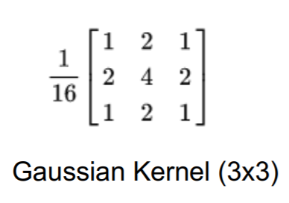
פתרון :
על מנת לפתור את הבעיה, לפני שנבצע נגזרת נטשטש את התמונה ע"י קונבולוציה עם קרנל גאסואני,ורק לאחר מכן נבצע נגזרת על שני הצירים.
בעיה: ביצוע הטשטוש יכול להעלים גם שפות אמיתיות ביחד עם הרעש של התמונה!

Slide 23
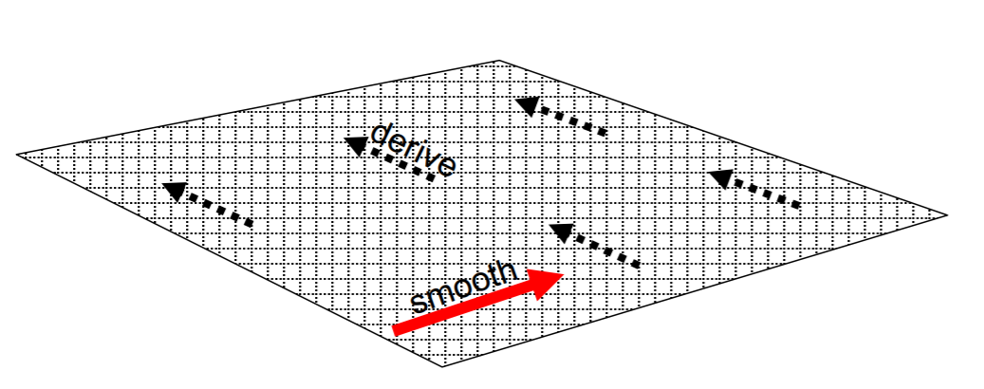
פתרון: האלגוריתם של Sobel
Sobel מציע לעשות טשטוש מכוון.
כלומר, נבצע טשטוש על ציר אחד ונגזור לפי הציר האורתוגונלי.
כאשר מבצעים טשטוש על ציר אחד הוא מעלים את הרעש ואת השפות בכיוון שלו אך לא את השפות בציר האורתוגונלי.

Slide 24
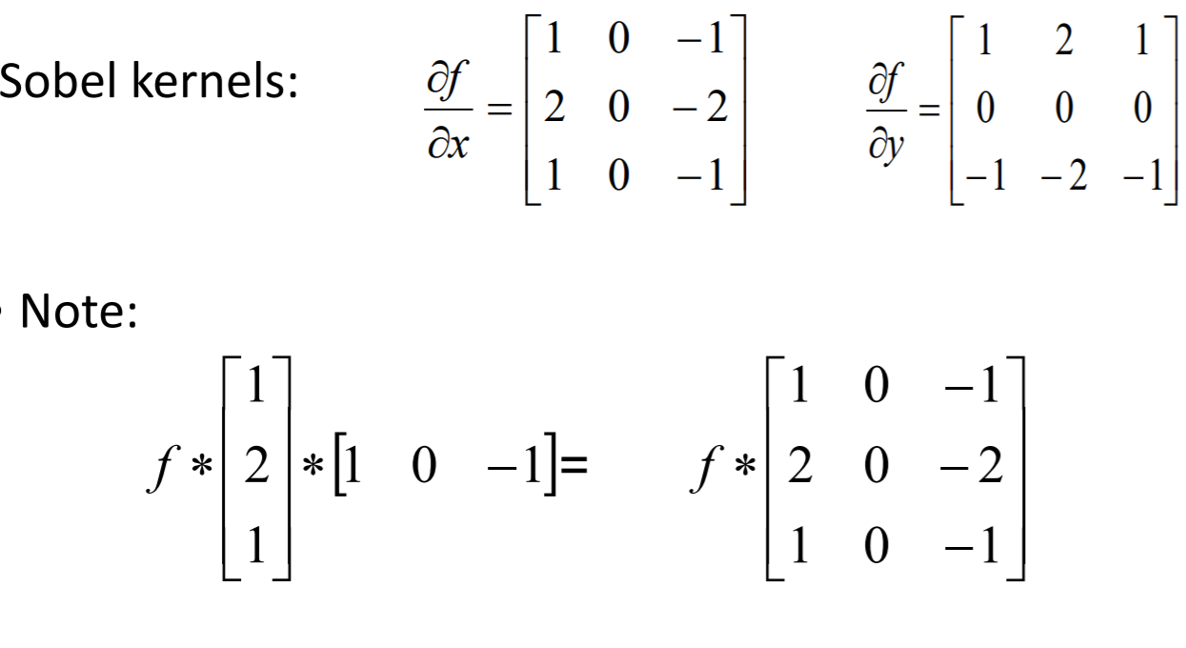
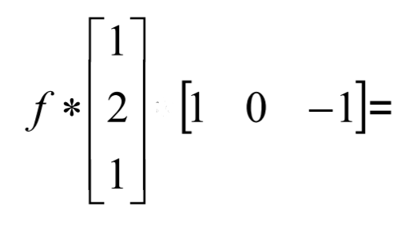
.

Slide 25
קטע קוד Sobel
def edgeDetectionSobel(Img):
sobel=np.array([[-1,0,1],[-2,0,2],[-1,0,1]])
x=conv2D(Img,sobel)
y=conv2D(Img,np.transpose(sobel))
out=np.sqrt(x*x+y*y)
return out

Slide 26
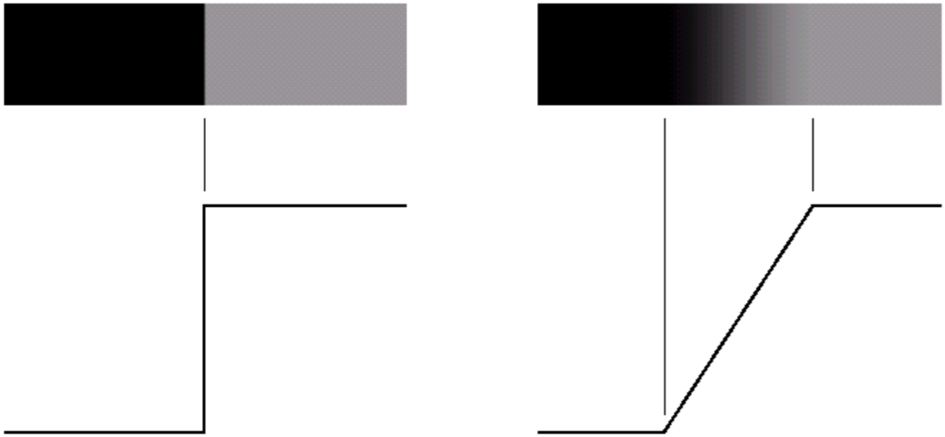
בעיה:
האלגוריתם של SOBEL לא מצליח לזהות שפות שאינן ברורות.
שפות שאינן ברורות הן מצב בו השינוי בקצב הבהירות הוא הדרגתי ולא חד.

Slide 27
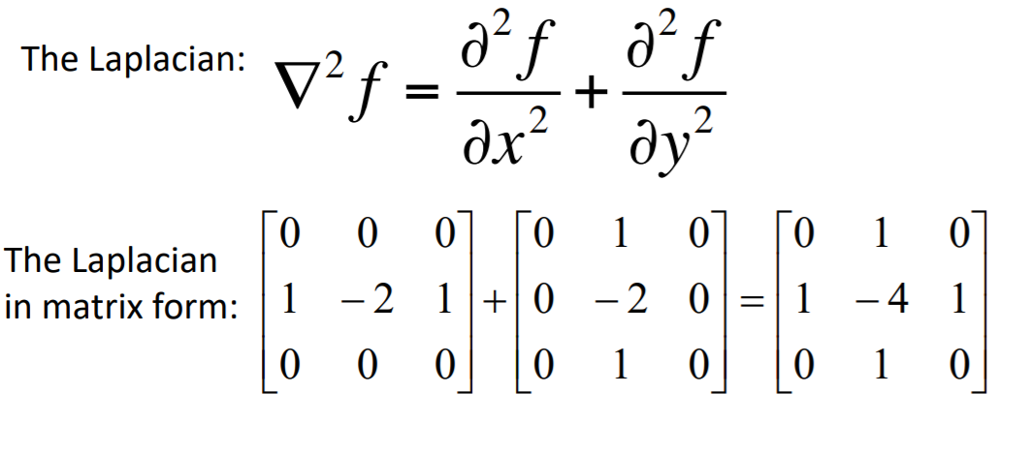
LOG – LAPLACIAN OF GAUSSIAN (Marr-Hildreth Edge Detector)
נפעיל טשטוש גאוסיאני על התמונה ,ולאחר מכן נפעיל פעולה לפלסיאנית על התמונה (נגזרת שניה) על מנת להדגיש את שינויי הבהירויות החדות.
לאחר מכן נפעיל zero crossing כדי למצוא את השפה.
בגלל שהפעולות שאנו מבצעים הן אסוציאטיביות נעשה לפלסיאן על הקרנל הגאוסיאני.

Slide 28
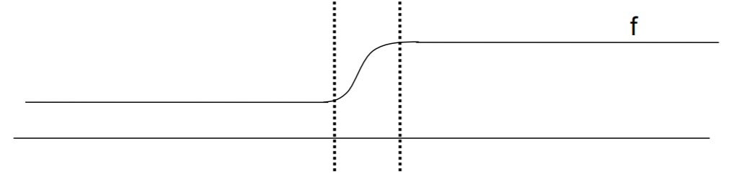
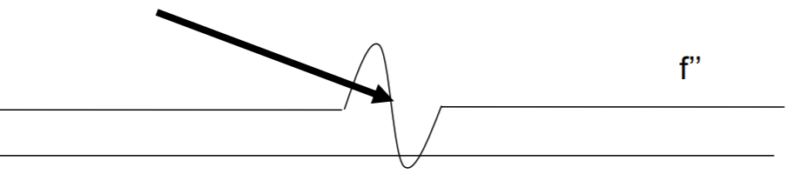

Slide 29
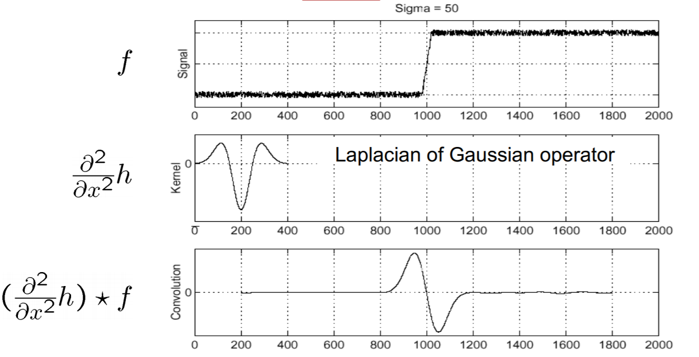

Slide 30
קוד
#edge detection using LOG
def edgeDetectionZeroCrossingLOG(Img):
size= Img.shape
G=np.array([[1,2,1],[2,4,2],[1,2,1]])/16
L=conv2D(G,np.array([[0,1,0],[1,-4,1],[0,1,0]]))
LoGI=conv2D(Img,L)
out=np.zeros(size)
for i in range(1,size[0]-1):
for j in range(1,size[1]-1):
patch=LoGI[i-1:i+1,j-1:j+1]
minP=patch.min()
maxP=patch.max()
if(LoGI[i,j]>0):
zeroCross=True if minP<0 else False
else:
zeroCross=True if maxP>0 else False
if zeroCross:
out[i,j]=1
return out

Slide 31
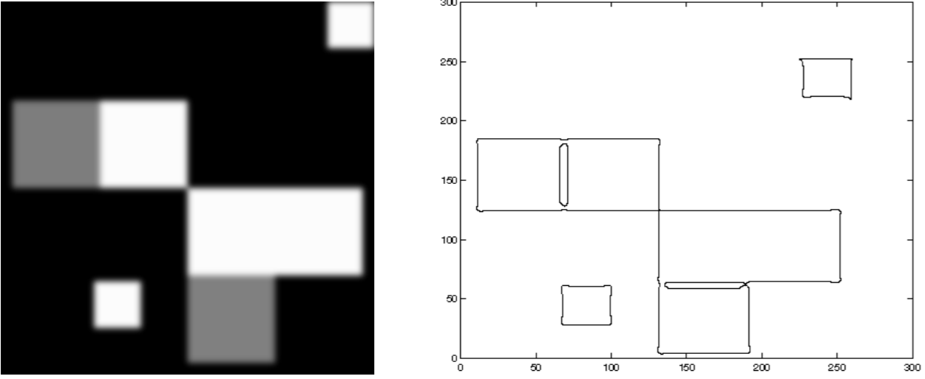
בעיה:
האלגוריתם אינו עובד טוב בזיהוי השפות שנמצאות בקצוות:

Slide 32
Canny Edge Detection
הנחות:
- השינוי GRADIANT בין שני פיקסלים הוא לינארי
הרעש הוא רעש גאוסייני מוסף בלבד
השפות מתמשכות ומוארכות

Slide 33
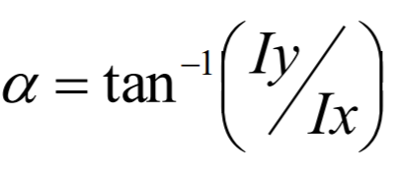
שלבי האלגוריתם:
טשטוש גאוסיאני על התמונה
חישוב הגרדיאנט של התמונה
חישוב המגנטיוד והזוית של כל פיקסל
כימות הזוויות
ביצוע non-maximum suppression :
-נשווה לכל פיקסל את הפיקסלים בעלי אותה זווית
-אם הגודל של הפיקסל לא מקסימלי באזור(LOCAL MAXIMUM)
אז נאפס אותו

Slide 34
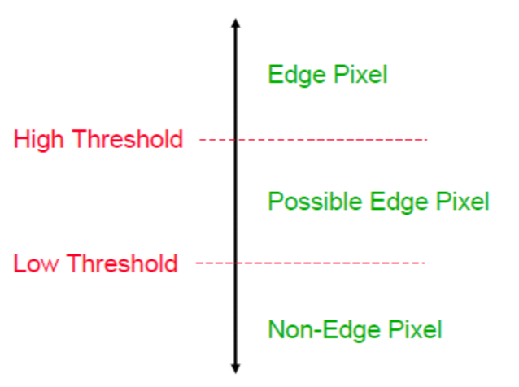
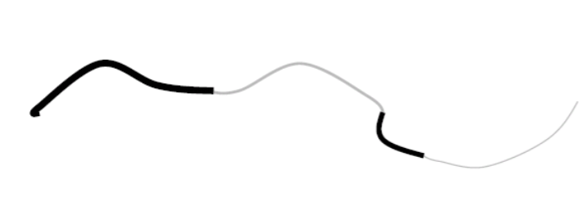
היסטרזיס:
-יוצר שני ספים
-לכל פיקסל הגדול מהסף העליון נחשב כשפה אמיתית.
אם הוא בין שני הספים נסמן אותו כשפה פוטנציאלית, אחרת נמחק אותו.
- כל פיקסל שהוא שפה פוטנציאלית ו"מחובר" לשפה אמיתית נחשב לשפה אמיתית

Slide 35
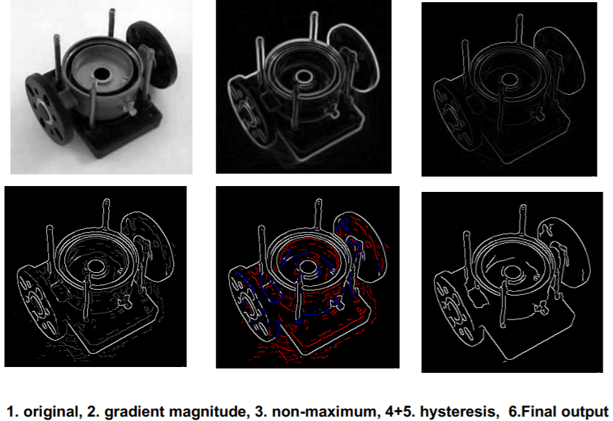

Slide 36
def canny(Img):
kg=np.array([[1,2,1],[2,4,2],[1,2,1]])/16
Img2=conv2D(Img,kg)
x=CDhelp(Img)
y=np.transpose(CDhelp(np.transpose(Img)))
mgnt=np.sqrt(x*x+y*y)
angel=np.arctan2(y,x)
q=quantize(mgnt,angel)
nm=nonMax(mgnt,q)
return hysteresis(nm)

Slide 37
def quantize(mag,ang):
quant = np.zeros((ang.shape[0],ang.shape[1],3))
for i in range(3):
quant[:,:,i] = ang
for i in range(ang.shape[0]):
for j in range(ang.shape[1]):
if(mag[i,j]!=0):
# Horizontal gradient
if (-np.pi <= ang[i,j] < -7*np.pi/8) or (-np.pi/8 <= ang[i,j] < np.pi/8) or (7*np.pi/8 <= ang[i,j] <= np.pi):
quant[i,j] = np.array([1,0,0])
# Main diagonal gradient
elif (-7*np.pi/8 <= ang[i,j] < -5*np.pi/8) or (np.pi/8 <= ang[i,j] < 3*np.pi/8):
quant[i,j] = np.array([0,1,0])
# Vertical gradient
elif (-5*np.pi/8 <= ang[i,j] < -3*np.pi/8) or (3*np.pi/8 <= ang[i,j] < 5*np.pi/8):
quant[i,j] = np.array([0,0,1])
# Secondary diagonal gradient
elif (-3*np.pi/8 <= ang[i,j] < -np.pi/8) or (5*np.pi/8 <= ang[i,j] < 7*np.pi/8):
quant[i,j] = np.array([1,1,0])
else:
quant[i,j] = np.array([0,0,0])
return quant

Slide 38
def canny(Img):
kg=np.array([[1,2,1],[2,4,2],[1,2,1]])/16
Img2=conv2D(Img,kg)
x=CDhelp(Img)
y=np.transpose(CDhelp(np.transpose(Img)))
mgnt=np.sqrt(x*x+y*y)
angel=np.arctan2(y,x)
q=quantize(mgnt,angel)
nm=nonMax(mgnt,q)
return hysteresis(nm)

Slide 39
def nonMax(mag,quant_ang):
h,w = mag.shape
res = np.zeros(mag.shape)
for i in range(1,h-1):
for j in range(1,w-1):
if mag[i,j] != 0:
# Horizontal gradient
if np.array_equal(quant_ang[i,j],np.array([1,0,0])):
if mag[i,j] > mag[i,j-1] and mag[i,j] > mag[i,j+1]:
res[i,j] = mag[i,j]
# Main diagonal gradient
elif np.array_equal(quant_ang[i,j],np.array([0,1,0])):
if mag[i,j] > mag[i-1,j-1] and mag[i,j] > mag[i+1,j+1]:
res[i,j] = mag[i,j]
# Vertical gradient
elif np.array_equal(quant_ang[i,j],np.array([0,0,1])):
if mag[i,j] > mag[i-1,j] and mag[i,j] > mag[i+1,j]:
res[i,j] = mag[i,j]
# Secondary diagonal gradient
elif np.array_equal(quant_ang[i,j],np.array([1,1,0])):
if mag[i,j] > mag[i+1,j-1] and mag[i,j] > mag[i-1,j+1]:
res[i,j] = mag[i,j]
return res

Slide 40
def canny(Img):
kg=np.array([[1,2,1],[2,4,2],[1,2,1]])/16
Img2=conv2D(Img,kg)
x=CDhelp(Img)
y=np.transpose(CDhelp(np.transpose(Img)))
mgnt=np.sqrt(x*x+y*y)
angel=np.arctan2(y,x)
q=quantize(mgnt,angel)
nm=nonMax(mgnt,q)
return hysteresis(nm)

Slide 41
def hysteresis(edges):
t1=edges.max()*0.3
t2=edges.max()*0.05
hyst = np.zeros(edges.shape)
for i in range(edges.shape[0]):
for j in range(edges.shape[1]):
if edges[i,j] > t1:
hyst[i,j] = 1
for i in range(1,edges.shape[0]-1):
for j in range(1,edges.shape[1]-1):
if edges[i,j] > t2 and 1 in hyst[i-1:i+1,j-1:j+1]:
hyst[i,j] = 1
return hyst

Slide 42
